Slide 1
Technologie informaczjne – laboratorium 5
Informatyka i Ekonometria 2019/20
Artur Michura

Slide 2
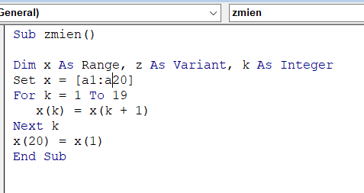
Zadanie 1 - Zad1.xlsm
Należy zaprojektować makro, które zamienia cyklicznie wartości w komórkach od A1 do A 20 wg schematu z instrukcji.

Slide 3
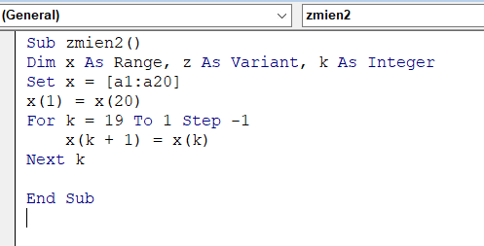
Zadanie 2 - Zad2.xlsm
Zaprojektowałem makro, które zamienia cyklicznie wartości w komórkach od A1 do A20 według schematu z instrukcji.

Slide 4
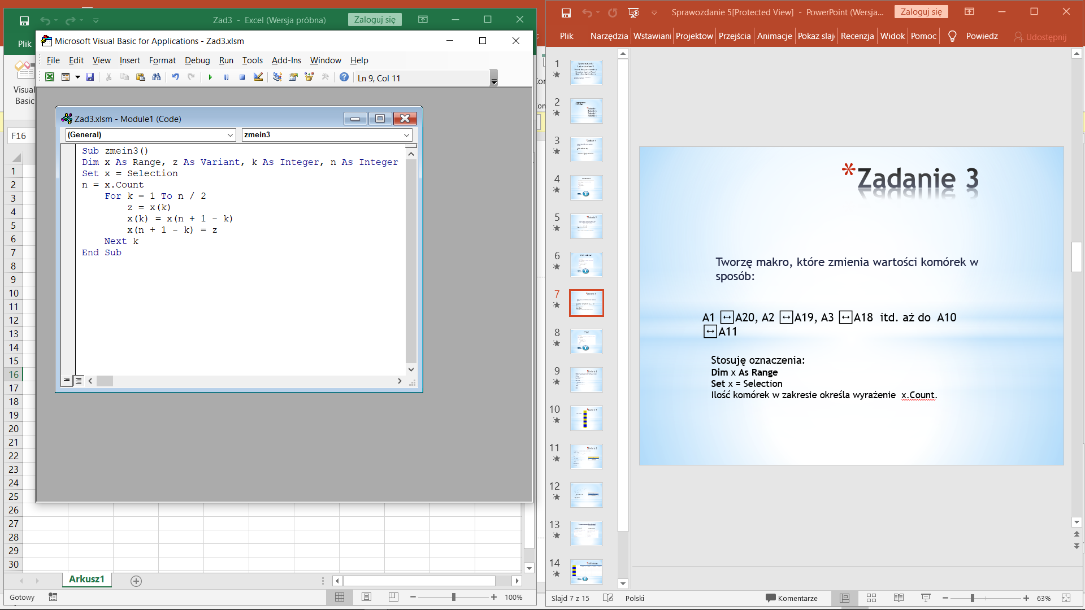
Zadanie 3 Zad3.xlsm

Slide 5
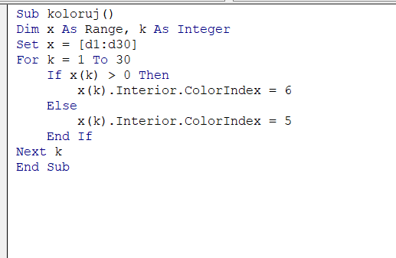
Zadanie 4 - Zad4.xlsm

Slide 6
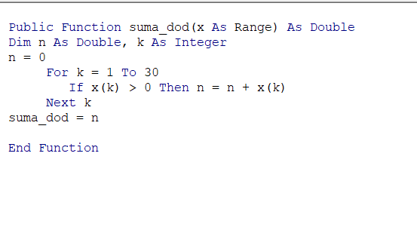
Zadanie 4

Slide 7
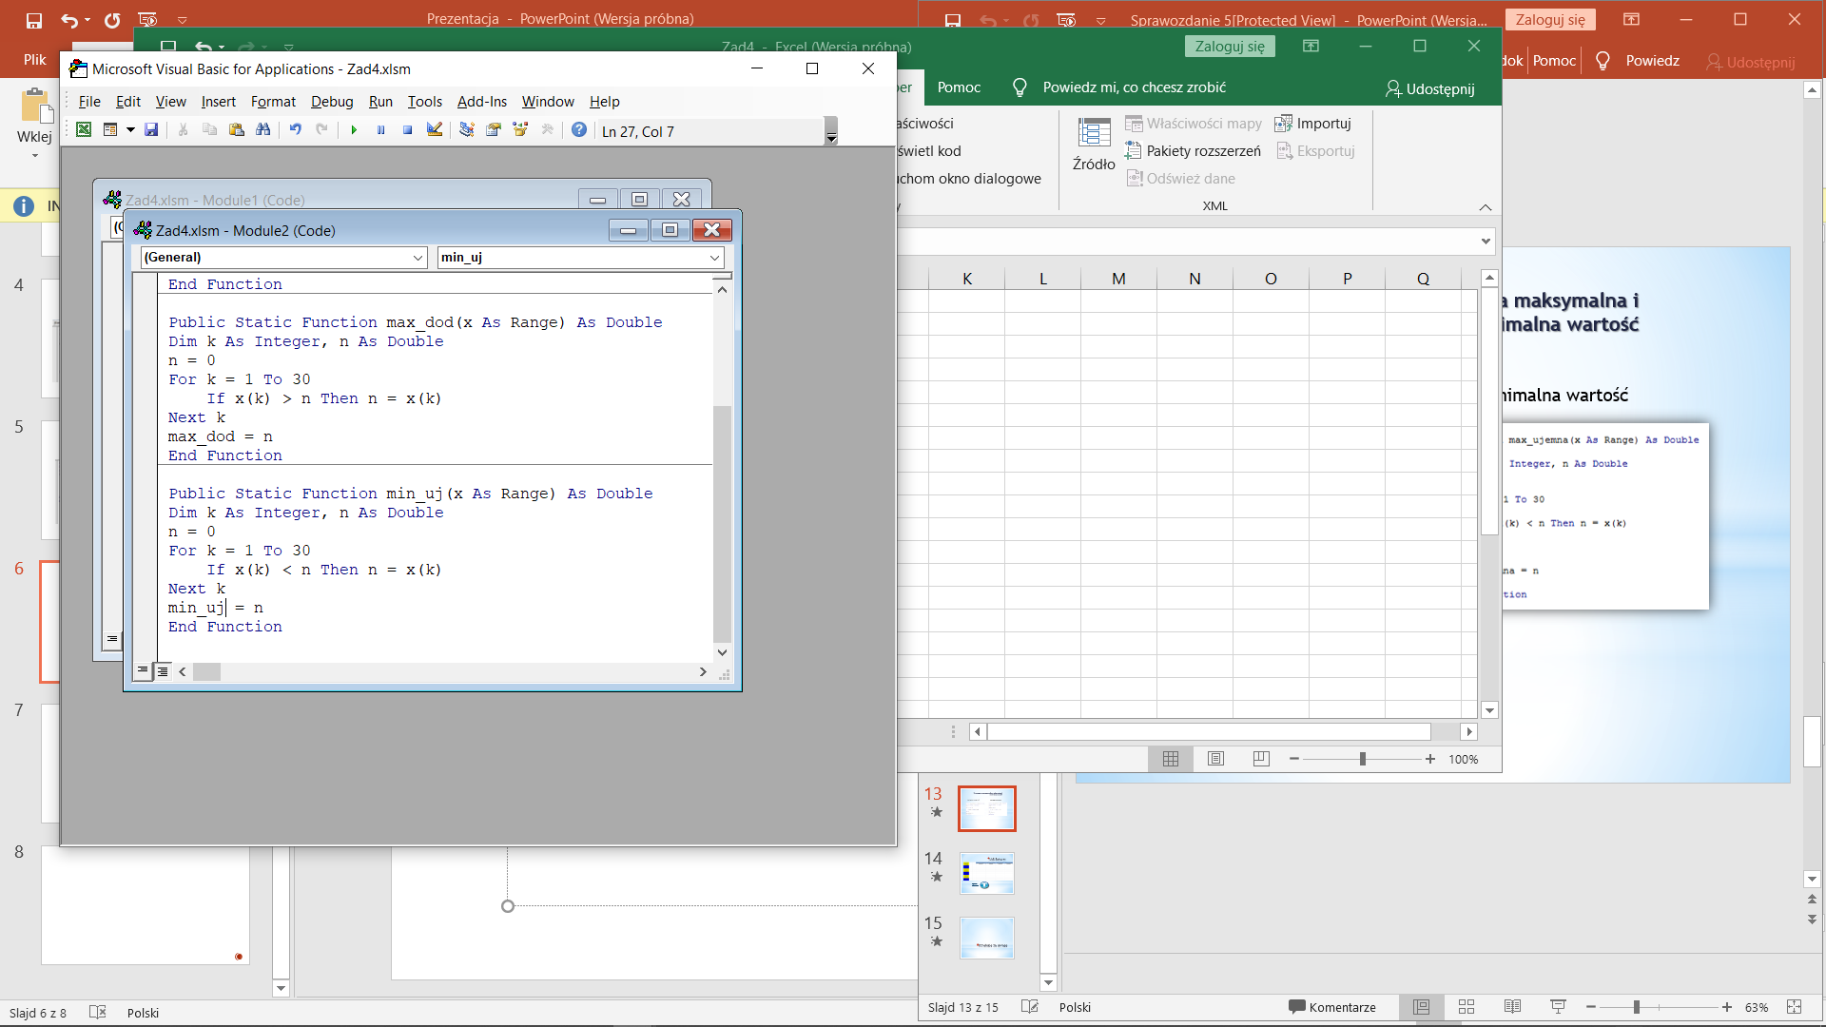
Zadanie 4

Slide 8
Zadanie 4

